Slide 1
Systèmes de contrôles de suretés d’accès aux galeries EHN1
Didier Vaxelaire GS/ASE/AC
EDMS N° 1548103

Slide 2
Motivation.
Contrôle d’accès SUSI (galeries GHN101 à 106).
Délai de réalisation & budget.
Contrôle de sureté d’accès ZORA (GHN11 à GHN17).
Intégration technique dans le système actuel.
Délai de réalisation & budget.

Slide 3
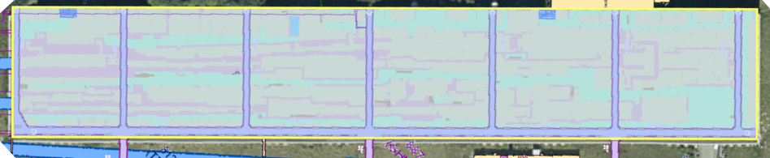
1 Motivation
A la demande de EN/MEF: limitation du nombres d’accès dans la partie sous sol du EHN1 (GHN101à 106). Installation contrôle d’accès SUSI
Protection risque radiologique: Interlock des galeries traversant sous les lignes de faisceaux H2/H4 et H6/H8 (GHN11 à GHN17). Installation système de sureté d’accès ZORA.
GHN11
GHN12
GHN13
GHN14
GHN15
GHN16
GHN17
GHN101 à GHN106

Slide 4
2 Contrôle d’accès SUSI (GHN101à GHN106)
Contrôle d’accès par dosimètre aux 3 escaliers du hall EHN1 donnant accès à la galerie principale (GHN101 à 106).
Fermeture des 3 trémies d’escaliers par grillages.
Connexions des nouveaux éléments au système de contrôle d’accès existant du bâtiments EHN1 (887).
Possibilité de gérer cette zone avec IMPACT.

Slide 5
3 Délai de réalisation & budget.
Délai: possibilité de réalisation début d’année 2016.
Cout de l’installation:
  Système de contrôle d’accès 30000 CHF.
  Portes et grillages: 18000 CHF.

Slide 6
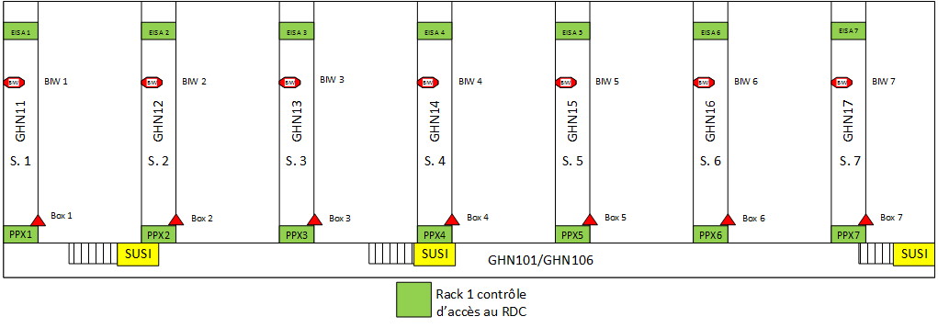
4 Contrôle de sureté d’accès ZORA (GHN11 à GHN17)
Prise en compte des galeries GHN11 à GHN17 dans l’interlock .
1 rack type point d’accès zone expérimentale pour la distribution des clés situé au RdC à proximité de l’escalier central. Création de 7 secteurs d’accès indépendants.
Création de 5 portes (GHN13 à GHN17), reprise des portes des galeries GHN11 et GHN12. Interlock des trappes à chaque extrémités des galeries (passage pour évacuation).

Slide 7
5 Intégration système actuel
Modification du programme PLC de la porte pour intégrer la notion de secteurs dans les zones contrôlées. Chaque galeries deviendra un secteur.
La patrouille devra être réarmer après l’accès par la personne quittant la galerie.
Remplacement du distributeur de clé type zone secondaire par un distributeur de token DEISTER type LHC.
Intégration de la zone d’interlock dans les 2 PLCs concentrateurs de EHN1 (H2/H4 et H6/H8). L’accès aux galeries ne créera pas de perturbation faisceaux en EHN2 et ECN3.
Interlock réalisé sur les chaines T2A et T4A ou sur les chaines H2A / H4A et H6A / H8A (à déterminer).

Slide 8
6 Délai de réalisation & budget.
Délai partie portes: Possibilité de réaliser la fermeture des galeries, pose des portes (sous réserve du délai de validation du projet). Possibilité de fermer les portes par cadenas (procédure) Yets 2015/2016.
Délai partie automation sureté d’accès: Yets 2016/2017.
  Cout estimé: 170 000 CHF.
    Système de sureté d’accès: 100000 CHF.
          Hardware Automation: 20000 CHF
          Matériels magasin CERN: 17000CHF
          Différents composants hardware: 33000CHF
          Main d’oeuvre: 30000 CHF
    Portes grillagées: 30000 CHF.
    Trappes: 5000 CHF.
    Câbles: 15000 CHF.
    Réseaux: 5000 CHF.

Slide 9
A.O.B.

